Slide 1
QUY TRÌNH
KIỂM TRA, GIÁM SÁT
TÀI CHÍNH CÔNG ĐOÀN
Người thực hiện: Ngô Thanh Bình
Đơn vị: Văn phòng UBKT LĐLĐ tỉnh

Slide 2
Tài chính công đoàn là điều kiện đảm bảo cho hoạt động thực hiện quyền, trách nhiệm của CĐ. Quá trình vận động của tài chính công đoàn cần có sự kiểm tra, giám sát để hạn chế sai phạm, phát huy hiệu quả, đảm bảo tiết kiệm, sử dụng đúng mục đích, đúng đối tượng.

Slide 3
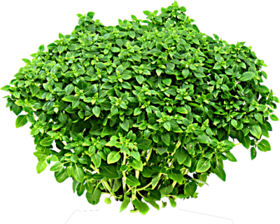
Từ mục tiêu nói trên, đòi hỏi các đồng chí ủy viên UBKT công đoàn các cấp ngoài việc nắm vững các quy định của pháp luật, quy trình kiểm tra, giám sát tài chính còn phải sử dụng thuần thục các kỹ năng như kỹ năng phân tích tổng hợp, kỹ năng tuyên truyền, kỹ năng giao tiếp, đối thoại…trong quá trình thực hiện nhiệm vụ

Slide 4
“Quy trình kiểm tra, giám sát tài chính công đoàn, những nội dung cơ bản và các kỹ năng cần thiết của ủy viên UBKT”
1. Những nội dung cơ bản của quy trình KT, giám sát
2. Các kỹ năng cần thiết của ủy viên UBKT và ủy viên BCH phụ trách kiểm tra

Slide 5
1. ND cơ bản quy trình KT, giám sát TCCĐ
Yêu cầu ủy viên UBKT và ủy viên BCH phụ trách kiểm tra phải nắm vững và thực hiện nhuần nhuyễn các bước cơ bản sau (đây chính là kỹ năng kiểm tra, giám sát):
Bước 1. Chuẩn bị kiểm tra, giám sát (4 ND chính)
* Thu thập thông tin: Thông tin về đơn vị được kiểm tra; Các số liệu liên quan đến công tác kiểm tra, giám sát.

Slide 6
* Lập kế hoạch kiểm tra, giám sát
- Mục đích yêu cầu kiểm tra, giám sát
- Nội dung kiểm tra, giám sát: việc thực hiện chế độ kế toán, nội dung thu, chi, phân phối và quản lý, sử dụng ngân sách công đoàn, đánh giá hiệu quả sử dụng tài chính công đoàn... Hoạt động của các đơn vị hoạt động kinh tế, đơn vị sự nghiệp, sự nghiệp có thu, các dự án, các khoản thu hỗ trợ, tài trợ, thu khác...

Slide 7
- Danh sách đơn vị được kiểm tra, giám sát
- Thời gian kiểm tra, giám sát;
Bố trí nhân sự: Trưởng đoàn, phó đoàn, các thành viên đoàn kiểm tra.
Các yêu cầu khác đối với đơn vị được kiểm tra.
* Ra quyết định kiểm tra, giám sát
Việc ban hành Quyết định kiểm tra, giám sát tài chính do Chủ nhiệm hoặc Phó chủ nhiệm UBKT công đoàn các cấp ký.

Slide 8
* Chuẩn bị triển khai kiểm tra, giám sát
Thông báo kế hoạch kiểm tra và yêu cầu đơn vị được kiểm tra chuẩn bị: báo cáo, thời gian, địa điểm, thành phần tham dự họp công bố quyết định kiểm tra, giám sát.
Họp đoàn kiểm tra, giám sát chuẩn bị các điều kiện cần thiết, các văn bản quy định về chế độ chính sách, tiêu chuẩn, định mức. Các thành viên trong đoàn thực hiện nhiệm vụ theo Quyết định 1924/QĐ-TLĐ ngày 20/12/2016 của TLĐ.

Slide 9
Bước 2. Thực hiện KT, giám sát (3 ND chính)
* Công bố quyết định kiểm tra, giám sát
* Thực hiện kiểm tra, giám sát
+ Thu thập thông tin, tài liệu
- Kiểm tra, giám sát cùng cấp, cấp trên CS: Dự toán năm kiểm tra, báo cáo quyết toán, các báo cáo thu chi tài chính, chứng từ kế toán, báo cáo tổng kết, phân tích đánh giá kết quả hoạt động của tổ chức đơn vị trực thuộc, các văn bản quy định về chính sách, chế độ, tiêu chuẩn, định mức và các tài liệu khác có liên quan.

Slide 10
Kiểm tra, giám sát CĐCS: Dự toán được giao (mẫu B14-TLĐ), báo cáo quyết toán (mẫu B07-TLĐ), sổ thu đoàn phí (sổ S81-TLĐ), sổ thu chi tài chính (sổ S82-TLĐ), sổ quỹ tiền mặt (S11-H), tiền gửi (nếu có)
+ Tổ chức kiểm tra hồ sơ, chứng từ, tài liệu, phân tích đánh giá hiệu quả quản lý, sử dụng tài chính công đoàn

Slide 11
- Kiểm tra, xác định tính hợp pháp, hợp lý, hợp lệ của chứng từ kế toán và các tài liệu có liên quan, so sánh, đối chiếu với chế độ, tiêu chuẩn, định mức theo quy định của Nhà nước và TLĐ.
- Kiểm tra, giám sát đơn vị có mở hệ thống sổ sách, chứng từ theo quy định của Nhà nước và TLĐ.
- Đối chiếu số liệu giữa các sổ với báo cáo tài chính.

Slide 12
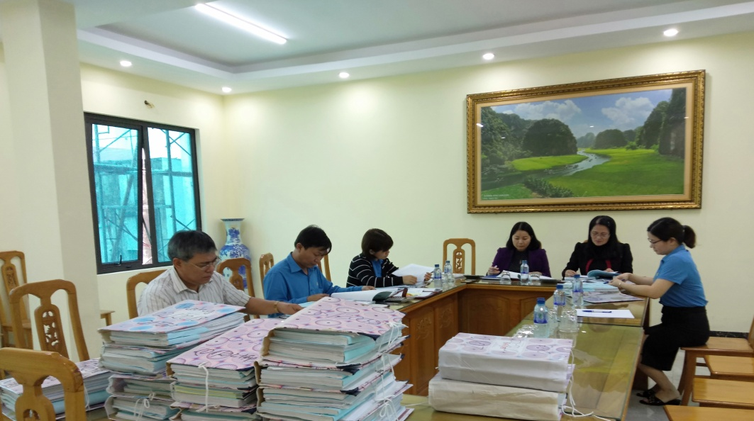
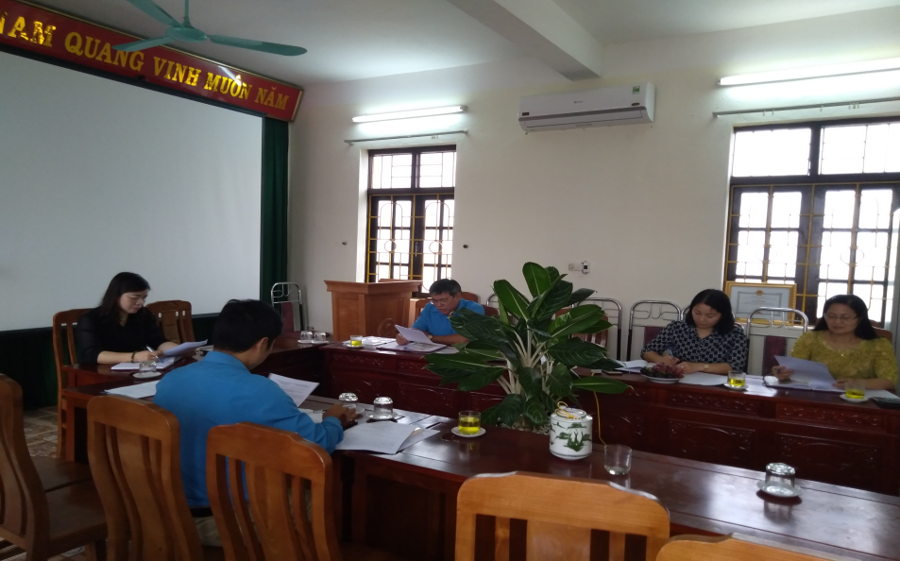
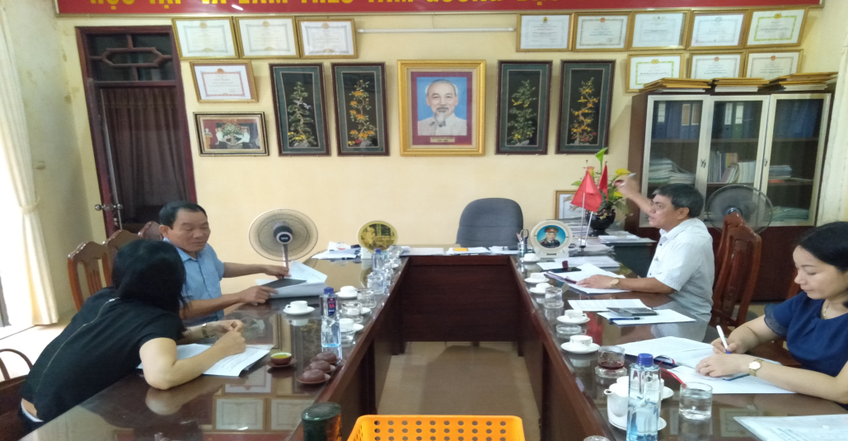
Một số hình ảnh về hoạt động kiểm tra
Kiểm tra đồng cấp tại LĐLĐ tỉnh
Kiểm tra Điều lệ LĐLĐ Yên Khánh
Kiểm tra tài chính Cty CP gạch Gia Thanh

Slide 13
- Phân tích các báo cáo, tài liệu thu thập được để đánh giá công tác quản lý, sử dụng tài chính công đoàn;
Bước 3. Bước kết thúc
Hội ý Đoàn kiểm tra, giám sát để đánh giá hoạt động của đơn vị được kiểm tra, giám sát, ...
- Họp Đoàn kiểm tra, giám sát với đơn vị được kiểm tra, yêu cầu đơn vị được kiểm tra giải trình hồ sơ, tài liệu chưa rõ, chưa đủ cơ sở để đánh giá, kết luận, các kiến nghị, vướng mắc của đoàn...

Slide 14
- Sau khi làm rõ nguyên nhân đúng, sai, hoàn thiện hồ sơ chứng cứ, thu thập bổ sung tài liệu; đoàn KT, giám sát lập biên bản và ký kết với đơn vị được KT biên bản làm việc là căn cứ ra kết luận KT sau này.
Hoàn thiện kết luận kiểm tra và chính thức ban hành;
Kết luận kiểm tra chính thức được gửi đến thường trực công đoàn và UBKT công đoàn cùng cấp (để báo cáo); đơn vị được kiểm tra (để thực hiện).

Slide 15
- Xem xét hoặc phối hợp với cấp có thẩm quyền xem xét, giải quyết những nội dung mà đơn vị được kiểm tra chưa nhất trí (nếu có).
- Kết thúc cuộc kiểm tra đoàn kiểm tra có trách nhiệm lưu trữ hồ sơ về cuộc kiểm tra theo quy định.

Slide 16
- Họp đoàn kiểm tra để tổng kết rút kinh nghiệm và tự giải thể khi hoàn thành nhiệm vụ theo quyết định kiểm tra.
- UBKT nơi tổ chức cuộc kiểm tra giúp Ban Chấp hành, Ban Thường vụ theo dõi, đôn đốc bên được kiểm tra thực hiện nghiêm chỉnh kết luận và kiến nghị của cuộc kiểm tra; tiến hành phúc tra việc thực hiện kết luận đã kiểm tra (nếu cần).

Slide 17
2. Các kỹ năng cần thiết của ủy viên UBKT và ủy viên BCH phụ trách kiểm tra:
Ngoài việc nắm vững và thực hiện nhuần nhuyễn kỹ năng kiểm tra, giám sát, nắm vững và vận dụng linh hoạt các quy định của pháp luật, các đồng chí ủy viên UBKT, ủy viên BCH phụ trách kiểm tra cần hội tụ các kỹ năng sau để thực hiện nhiệm vụ:

Slide 18
- Kỹ năng phân tích, tổng hợp: Đây là một trong những kỹ năng cơ bản của cán bộ công đoàn. Phân tích cơ chế quản lý, sử dụng tài chính, số lượng cán bộ, đoàn viên, CNLĐ; những thuận lợi, khó khăn; từ đó đề ra các kiến nghị, giải pháp thực hiện phù hợp với điều kiện của đơn vị …
- Kỹ năng tuyên truyền: tuyên truyền, hướng dẫn cho người SDLĐ, CĐCS, đoàn viên và NLĐ thực hiện đúng các quy định của PL.

Slide 19
- Kỹ năng giao tiếp: khả năng trao đổi, hướng dẫn, truyền đạt các quy định của pháp luật đến người SDLĐ, CĐCS, đoàn viên và NLĐ dễ nghe, dễ nhớ, dễ hiểu, dễ thực hiện.
- Kỹ năng tổ chức làm việc nhóm: Đoàn kiểm tra là nhóm độc lập nên các thành viên phải nắm vững kỹ năng này, đó là những cách thức để các thành viên của nhóm cùng thực hiện tốt nhiệm vụ và hướng đến mục tiêu chung, đồng thời bổ sung những thiếu sót, những điểm chưa hợp lý trong quá trình kiểm tra.

Slide 20
"XIN CHÂN THÀNH
CẢM ƠN!"

